Slide 1
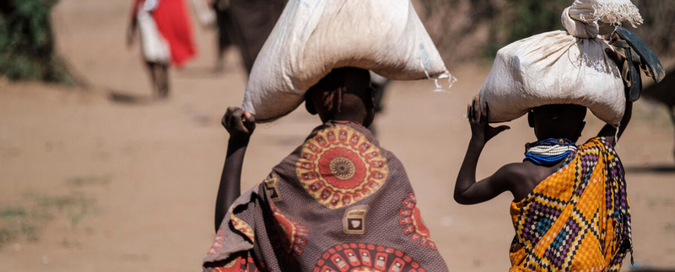
© WFP/Kabir Dhanji
قياس حدة الجوع لدى الأسرة (HHS)
وحدة المسوحات والاستهداف
ابريل 2024

Slide 2

الجمهور
يمكن أن يتكون جمهور هذا العرض التقديمي من الباحثين/الماسحين او موظفي ادارة البحث وموظفي إدارة البحث والتقييم والرصد وموظفي البرنامج في مختلف المكاتب. كما يمكن استخدامه لتدريب الشركاء أو مقدمي الخدمات.
تم إدراج أقسام الشرائح للمساعدة في اختيار المواد.

Slide 3
المقدمة

Slide 4
مؤشر قياس حدة الجوع لدى الأسرة (HHS) تعليمات التدريب 1
ناقش أهداف الوحدة، بمعنى الحصول على معلومات عن السلوكيات والعادات الغذائية خاصة المرتبطة بصعوبة الحصول على الغذاء لدى السكان المستهدفين، لقياس مدى حصول الأسر على الغذاء.
شرح دور هذا المؤشر في نتائج انعدام الأمن الغذائي واستخدام المعلومات داخليًا وخارجيًا. وهذا يعطي الباحثين/ الماسحين فهمًا واضحًا لأهمية البيانات التي سيجمعونها.

Slide 5
ماهو مؤشر قياس حدة الجوع لدى الأسرة (HHS)
مقياس حدة الجوع لدى الأسر المعيشية (HHS) هو مؤشر تم تطويره من قبل مشروع المساعدة الفنية للغذاء والتغذية التابع للوكالة الأمريكية للتنمية الدولية (FANTA).
إنها مجموعة فرعية من الأسئلة المأخوذة من النموذج الكامل مقياس الوصول لانعدام الأمن الغذائي للأسر المعيشية (HFIAS)، والذي لا يتم تطبيقه عادة في تقييمات الأمن الغذائي لبرنامج الأغذية العالمي.
تم إعداد هذا العرض التقديمي بناءً على إرشاداتFANTA الكاملة الموجودة في مركز الموارد في وحدة التحليل والهشاشة.
ومع ذلك، لاحظ أن برنامج الأغذية العالمي يجمع فقط معلومات مؤشر حدة الجوع(HHS)، ونادرًا ما يجمع معلومات HFIAS

Slide 6
ماهو مؤشر قياس حدة الجوع لدى الأسرة (HHS)
مقدار قياس حدة الجوع لدى الأسرة (HHS) هو مقياس الحرمان الغذائي للأسر.
وهو يعتمد على جمع البيانات "التجريبية" أو "المعتمدة على الادراك".
يعتمد على المعلومات المبلغ عنها ذاتيًا من قبل الأسر المعيشية.
يقيس ما إذا كانت الأسر المعيشية قد واجهت مشاكل في الحصول على الغذاء خلال الثلاثين يومًا السابقة.
يتم استخدامه لتصنيف حدة انعدام الأمن الغذائي لتلك الفترة.
يقيم استراتيجيات استهلاك الغذاء التي تعتمدها الأسر التي تواجه نقصًا في الحصول على الغذاء.

Slide 7

استخدامات مؤشر قياس حدة الجوع (HHS)
تجدر الإشارة إلى أن استخدام HHS موصى به في إعدادات الأمن الغذائي الحاد وهو أقل فائدة في قياس انعدام الأمن الغذائي المزمن.
يُعد استخدام مؤشرHHS أكثر ملاءمة في المناطق التي تعاني من انعدام الأمن الغذائي الحاد، ويُوصى باستخدامه في حالات الصدمات.
يمكن استخدامه:-
  رصد/مراقبة انتشار الجوع بمرور الوقت عبر البلدان أو الاقليم.
  تقييم حالة الأمن الغذائي للبلد أو الاقليم.
  رصد وتقييم أثر السياسات والبرامج الانسانية.
  توفير معلومات الإنذار المبكر لعمليات متابعة البرامج الغذاء والتغذية.
  إنه ليس مقياساً مستقلاً لانعدام الأمن الغذائي وينبغي استخدامه إلى جانب مقاييس أخرى، مثل استهلاك الغذاء، واستراتيجيات التكيف، والتنوع الغذائي، وبيانات القياسات الأنثروبومترية، ودخل ونفقات الاسرة.
يعد مؤشرHHS أحد مؤشرات الأمن الغذائي الرئيسية في الجدول المرجعي للتصنيف المرحلي المتكامل للأمن الغذائي(IPC).

Slide 8
تعليمات التدريب 2
لاحظ كيف تم صياغة السؤال الرئيسي للأسئلة الثلاثة: "خلال الثلاثين يومًا الماضية، هل قمت أنت أو أي فرد من أفراد الأسرة المعيشية بـ..."
إذا كانت الإجابة بنعم، اسأل عن التكرار، "كم مرة حدث هذا في الثلاثين يومًا الماضية ...":
خيارات الاجابة
  1 = نادرا (1-2 مرات)
  2 = في بعض الأحيان (3-10 مرات)
  3 = غالبًا (أكثر من 10 مرات)

Slide 9
مالذي تسأله في نموذج مؤشر قياس حدة الجوع (1)
الاستجابة | خيارات | سؤال | اسم المتغير
|___| | 0 = لا (انتقل إلى سؤال) ( (HHSBedHung 1 = نعم | في الماضي [30 يومًا] ،هل حصل انه لم يكن هناك طعام يؤكل من اي نوع في منزلك بسبب نقص الموارد اللازمة للحصول على الطعام؟ | HHSNoFood
|___| | 1 = نادرا (1-2 مرات) 2 = في بعض الأحيان (3-10 مرات) 3 = غالبًا (أكثر من 10 مرات) | كم مرة حدث هذا في الماضي [30 يومًا]؟ | HHSNoFood_FR
|___| | 0 = لا (انتقل إلى السؤال (HHSNotEat) 1 = نعم | في الماضي [30 يومًا] ، هل ذهبت أنت أو أي فرد من أفراد الأسرة للنوم جائعًا في الليل لأنه لم يكن هناك ما يكفي من الطعام؟ | HHSBedHung
|___| | 1 = نادرًا (1-2 مرات) 2 = في بعض الأحيان (3-10 مرات) 3 = غالبًا (أكثر من 10 مرات) | كم مرة حدث هذا في الماضي [30 يومًا]؟ | HHSBedHung_FR
|___| | 0 = لا (انتقل إلى القسم التالي) 1 = نعم | في الماضي [30 يومًا] ، هل ذهبت أنت أو أي فرد من أفراد الأسرة طوال اليوم والليل دون تناول أي شيء على الإطلاق لأنه لم يكن هناك ما يكفي من الطعام؟ | HHSNotEat
|___| | 1 = نادرًا (1-2 مرات) 2 = في بعض الأحيان (3-10 مرات) 3 = غالبًا (أكثر من 10 مرات) | كم مرة حدث هذا في الماضي [30 يومًا]؟ | HHSNotEat_FR
1
2
3
Notes:
The individual questions are explained in further detail on the following slides.

Slide 10
مالذي تسأله في نموذج مؤشر قياس حدة الجوع (2)
بالنسبة لكل سؤال من الأسئلة الثلاثة الرئيسية، إذا قال المجيب ”نعم“ فقد تعرضت الأسرة لهذه المشاكل، ثم يسأل الماسح/ الباحث: ”كم مرة حدث ذلك في الثلاثين يومًا الماضية؟
ومن المرجح أن يرد الشخص الذي اجريت معه المقابلة بعد ذلك بـ “بضع مرات"، أو "عدة مرات"، أو "بشكل متكرر/في كثير من الأحيان"، والتي يجب ترميزها على النحو التالي.
ثم يجب على الباحث/ الماسح أن يوضح عدد المرات التي حدث فيها ذلك، متسائلاً هل كان ذلك من مرة إلى مرتين؟ 3-10 مرات، أم أكثر من 10 مرات في الثلاثين يومًا الماضية؟
احرص على اختيار التردد المناسب وفقاً لعدد المرات!
HHSNoFood_FR | كم مرة حدث هذا في الماضي [30 يومًا]؟ | 1 = نادرًا (1-2 مرات) 2 = في بعض الأحيان (3-10 مرات) 3 = غالبًا (أكثر من 10 مرات) | |___|
Notes:
The individual questions are explained in further detail on the following slides.

Slide 11
تصميم مؤشر قياس حدة الجوع (HHS)
سؤال الجوع | المقصود من السؤال
السؤال1: لا يوجد طعام من أي نوع في المنزل | يسأل هذا السؤال عن الحالة التي لا يتوفر فيها طعام للأكل من أي نوع في المنزل بسبب عدم توفر الطعام لأفراد الأسرة من خلال الوسائل المعتادة (على سبيل المثال، من خلال الشراء، أو المقايضة، أو الهدايا، أو الإنتاج الخاص، أو من التخزين).
السؤال2: الذهاب للنوم جائعًا في الليل لأنه لم يكن هناك ما يكفي من الطعام | يسأل هذا السؤال عما إذا كان المجيب أو أفراد الأسرة الآخرين يشعرون بالجوع وقت النوم لأنهم لم يحصلوا على ما يكفي من الطعام خلال النهار والمساء.
السؤال3: قضاء يوم كامل وليلة كاملة دون تناول الطعام | يسأل هذا السؤال عما إذا كان أي فرد من أفراد الأسرة لم يأكل من وقت استيقاظه في الصباح إلى وقت استيقاظه في صباح اليوم التالي لعدم وجود طعام كافٍ. يجب على الشخص الذي يختار عدم تناول الطعام ليوم كامل لأسباب أخرى غير نقص الطعام (على سبيل المثال، إذا كان صائمًا أو يتبع نظامًا غذائيًا) ألا يجيب بالإيجاب على السؤال 3.

Slide 12

امثلة للأستقصاء في الخيار الاول في مؤشر قياس حدة الجوع
يجب تطبيق الأسئلة الاستقصائية أثناء المقابلات لفهم الظروف التي تمر بها الأسرة بشكل أفضل.
على سبيل المثال، إذا أبلغت أسرة معيشية عن عدم وجود طعام للأكل من أي نوع في المنزل، فينبغي طرح الأسئلة الاستقصائية:
"هل أنت متأكد من عدم وجود طعام على الإطلاق في المنزل، بما في ذلك في الموجودة في المخزن؟"
"ولم يكن لديك أي وسيلة أخرى للحصول على الطعام (الشراء، المقايضة، الهدايا، الإنتاج، التخزين)؟"

Slide 13
تصميم مؤشر قياس حدة الجوع (HHS)
سؤال الجوع | المقصود من السؤال
السؤال1: لا يوجد طعام من أي نوع في المنزل | يسأل هذا السؤال عن الحالة التي لا يتوفر فيها طعام للأكل من أي نوع في المنزل بسبب عدم توفر الطعام لأفراد الأسرة من خلال الوسائل المعتادة (على سبيل المثال، من خلال الشراء، أو المقايضة، أو الهدايا، أو الإنتاج الخاص، أو من التخزين).
السؤال2: الذهاب للنوم جائعًا لأنه لم يكن هناك ما يكفي من الطعام | يسأل هذا السؤال عما إذا كان المجيب أو أفراد الأسرة المعيشية الآخرين يشعرون بالجوع وقت النوم لأنهم لم يحصلوا على ما يكفي من الطعام خلال النهار والمساء.
السؤال3: قضاء يوم كامل وليلة كاملة دون تناول الطعام | يسأل هذا السؤال عما إذا كان أي فرد من أفراد الأسرة لم يأكل من وقت استيقاظه في الصباح إلى وقت استيقاظه في صباح اليوم التالي لعدم وجود طعام كافٍ. يجب على الشخص الذي يختار عدم تناول الطعام ليوم كامل لأسباب أخرى غير نقص الطعام (على سبيل المثال، إذا كان صائمًا أو يتبع نظامًا غذائيًا) ألا يجيب بالإيجاب على السؤال 3.
أن تكون ”جائعًا“ هو أن يكون لديك حاجة أو رغبة ملحة في الطعام، أو أن يكون لديك إحساس مؤلم، أو أن تكون في حالة ضعف ناجم عن الحاجة إلى الطعام. ليس بالضرورة أن يكون الشخص الجائع هو الشخص الذي لم يأكل على الإطلاق؛ فقد لا يكون الطعام الذي تم تناوله كافياً لملء البطن/الشعور بالشبع/الإشباع.

Slide 14
امثلة للأستقصاء في الخيار الثاني في مؤشر قياس حدة الجوع
ينبغي طرح أسئلة استقصائية أثناء المقابلات لفهم الظروف التي مرت بها الاسرة بشكل أفضل.
على سبيل المثال، إذا أبلغت أسرة ما عن ذهابها إلى النوم وهي جائعة بسبب عدم وجود طعام كافٍ،
فتأكد:
”لماذا ناموا جائعين؟“
يجب أن تكون الإجابة بسبب نقص الموارد.

Slide 15
تصميم مؤشر قياس شدة الجوع (HHS)
سؤال الجوع | المقصود من السؤال
السؤال1: لا يوجد طعام من أي نوع في المنزل | يسأل هذا السؤال عن الحالة التي لا يتوفر فيها طعام للأكل من أي نوع في المنزل بسبب عدم توفر الطعام لأفراد الأسرة من خلال الوسائل المعتادة (على سبيل المثال، من خلال الشراء، أو المقايضة، أو الهدايا، أو الإنتاج الخاص، أو من التخزين).
السؤال2: الذهاب للنوم جائعًا في الليل لأنه لم يكن هناك ما يكفي من الطعام | يسأل هذا السؤال عما إذا كان المجيب أو أفراد الأسرة الآخرين يشعرون بالجوع وقت النوم لأنهم لم يحصلوا على ما يكفي من الطعام خلال النهار والمساء.
السؤال3: قضاء يوم كامل وليلة كاملة دون تناول الطعام | يسأل هذا السؤال عما إذا كان أي فرد من أفراد الأسرة المعيشية لم يأكل من وقت استيقاظه في الصباح إلى وقت استيقاظه في صباح اليوم التالي لعدم وجود طعام كافٍ. يجب على الشخص الذي يختار عدم تناول الطعام ليوم كامل لأسباب أخرى غير نقص الطعام (على سبيل المثال، إذا كان صائمًا أو يتبع نظامًا غذائيًا) ألا يجيب بالإيجاب على السؤال 3.

Slide 16
امثلة للأستقصاء في الخيار الثالث في مؤشر قياس حدة الجوع
يجب تطبيق الأسئلة الاستقصائية أثناء المقابلات للتحقق من صحة الإجابات وفهم الظروف التي مرت بها الاسرة.
على سبيل المثال، إذا أبلغت الأسرة المعيشية عن قضاء يوم كامل وليلة كاملة دون تناول الطعام، فينبغي التأكد:
"لماذا قضى هذا الشخص يومًا/ليلة كاملة دون تناول الطعام؟"
... لابد أن يكون ذلك بسبب نقص الموارد
... وليس بسبب الصيام أو قلة الوقت أو أي أسباب أخرى.
حيثما أمكن، استخدم الملاحظة لاستقصاء الاستجابات التي تبدو غير محتملة، حيثما كان ذلك ممكناً، وتأكد منها

Slide 17
توضيحات تتعلق بمؤشر قياس حدة الجوع (HHS)
إذا قال المجيب ”لا“ ولكنه أضاف أن ذلك لم يحدث إلا مرات قليلة:
إذا كانت الإجابة الصحيحة هي ”1“ نعم.
احرص على التحقق من الخيارات (نادرًا وأحيانًا وغالبًا).
إذا وصف المستجيب التكرار الذي يترجم إلى 3-10 مرات
عندها يجب اختيار ”2“ في بعض الأحيان.
يجب السماح للمجيب بالإجابة بكلماته الخاصة ويجب أن يختار المستجيب خيار الإجابة الأنسب.
ومع ذلك، إذا واجه الشخص الذي اجريت معه المقابلة صعوبة في الإجابة، فيمكن للمعدّ أن يعدد خيارات الإجابة مرة أخرى.

Slide 18
مالذي تسأله في نموذج مؤشر قياس حدة الجوع(HHS)
يجب أن تكون الردود مرقمة مسبقًا
الاستجابة | خيارات | سؤال | اسم المتغير
|___| | 0 = لا (انتقل إلى سؤال) ( (HHSBedHung 1 = نعم | في الماضي [30 يومًا] ،هل حصل انه لم يكن هناك طعام يؤكل من اي نوع في منزلك بسبب نقص الموارد اللازمة للحصول على الطعام؟ | HHSNoFood
|___| | 1 = نادرا (1-2 مرات) 2 = في بعض الأحيان (3-10 مرات) 3 = غالبًا (أكثر من 10 مرات) | كم مرة حدث هذا في الماضي [30 يومًا]؟ | HHSNoFood_FR
|___| | 0 = لا (انتقل إلى السؤال (HHSNotEat) 1 = نعم | في الماضي [30 يومًا] ، هل ذهبت أنت أو أي فرد من أفراد الأسرة للنوم جائعًا في الليل لأنه لم يكن هناك ما يكفي من الطعام؟ | HHSBedHung
|___| | 1 = نادرًا (1-2 مرات) 2 = في بعض الأحيان (3-10 مرات) 3 = غالبًا (أكثر من 10 مرات) | كم مرة حدث هذا في الماضي [30 يومًا]؟ | HHSBedHung_FR
|___| | 0 = لا (انتقل إلى القسم التالي) 1 = نعم | في الماضي [30 يومًا] ، هل ذهبت أنت أو أي فرد من أفراد الأسرة طوال اليوم والليل دون تناول أي شيء على الإطلاق لأنه لم يكن هناك ما يكفي من الطعام؟ | HHSNotEat
|___| | 1 = نادرًا (1-2 مرات) 2 = في بعض الأحيان (3-10 مرات) 3 = غالبًا (أكثر من 10 مرات) | كم مرة حدث هذا في الماضي [30 يومًا]؟ | HHSNotEat_FR

Slide 19
وحدة مقياس الوصول إلى انعدام الأمن الغذائي للأسرةHFIAS

Slide 20
ماهو مؤشر مقياس الوصول إلى انعدام الأمن الغذائية للأسرةHFIAS
يتكون مقياس الوصول إلى انعدام الأمن الغذائي للأسر المعيشية (HFIAS ) من تسعة أسئلة حول حدوثه وتسعة أسئلة حول تكرار حدوثه، حيث يتم السؤال عما إذا كانت هناك حالة معينه عاشت تجربة انعدام الأمن الغذائي قد حدثت خلال الثلاثين يومًا السابقة أم لا.
صُممت هذه الأسئلة لتمثيل مستويات متفاوتة من انعدام الأمن الغذائي، مما يعكس 3 مجالات يُنظر إليها على أنها أساسية لتجربة انعدام الأمن الغذائي عبر الثقافات:
1) القلق بشأن الإمدادات الغذائية للأسرة.
2) جودة الطعام الغير الكافية، والتي تشمل التنوع والتفضيلات المقبولة اجتماعيا.
  3) عدم كفاية الموارد الغذائية والطعام المتناول والعواقب الجسدية.
  للمزيد من المعلومات، انظر هنا إرشاداتFANTA guidelines الموجودة على مركز VAM Resource Centre.

Slide 21
ماهو مؤشر مقياس الوصول إلى انعدام الأمن الغذائية (HFIAS) ومؤشر حدة الجوع (HHS)
الأسئلة المتعلقة (HFIAS) في الثلاثين يومًا الماضية، .... | If إذا كانت الإجابة بنعم، كم مرة حدث ذلك خلال الثلاثين يوماً الماضية؟ نادرا (1-2 مرات) في بعض الأحيان (3-10 مرات) غالبًا (أكثر من 10 مرات)
1. ... هل كنت قلقاً من أن أسرتك لن يكون لديها ما يكفي من الطعام؟
2. .... هل كنت أنت أو أي فرد من أفراد أسرتك غير قادرين على تناول أنواع الأطعمة التي تفضلها بسبب نقص الموارد؟
3. .... هل اضطررت إلى تناول مجموعة محدودة من الأطعمة أنت أو أي فرد من أفراد أسرتك بسبب نقص الموارد؟
4. ... هل اضطررت أنت أو أي فرد من أفراد أسرتك إلى تناول بعض الأطعمة التي لم تكن ترغب حقاً في تناولها بسبب نقص الموارد للحصول على أنواع أخرى من الطعام؟
5. .... هل اضطررت أنت أو أي فرد من أفراد أسرتك إلى تناول وجبة أصغر في الحجم مما كنت تشعر بأنك بحاجة إليه بسبب عدم وجود طعام كافٍ؟
6. ... هل اضطررت أنت أو أي فرد من أفراد أسرتك إلى تناول وجبات أقل في اليوم بسبب عدم وجود طعام كافٍ؟
7. ... هل كان وقت لم يكن هناك طعام من أي نوع كان يأكله في منزلك بسبب نقص الموارد اللازمة للحصول على الطعام؟
8. ... هل كان هناك وقت ذهبت أنت أو أي فرد من أفراد الأسرة للنوم جائعًا في الليل لأنه لم يكن هناك ما يكفي من الطعام؟
9. ... هل هناك وقت ذهبت أنت أو أي فرد من أفراد الأسرة طوال اليوم والليل دون تناول أي شيء على الإطلاق لأنه لم يكن هناك ما يكفي من الطعام؟
- HFIASلا تستخدم عادةً في تقييمات برنامج الأغذية العالمي
-HHSتُستخدم أحيانًا في تقييمات برنامج الأغذية العالمي

Slide 22
ماهو مؤشر مقياس الوصول إلى انعدام الأمن الغذائية (HFIAS) ومؤشر قياس حدة الجوع (HHS)
هل كنتِ قلقًا من أن أسرتك لن يكون لديها ما يكفي من الطعام؟
ذهبت أنت أو أي فرد من أفراد الأسرة للنوم جائعًا في الليل لأنه لم يكن هناك ما يكفي من الطعام
ذهبت أنت أو أي فرد من أفراد الأسرة طوال اليوم والليل دون تناول أي شيء على الإطلاق لأنه لم يكن هناك ما يكفي من الطعام؟
لم تتمكن أنت (أو أحد أفراد أسرتك) من تناول أنواع الأطعمة التي تفضلها بسبب نقص الموارد؟
-أنت (أو أي فرد آخر من أفراد أسرتك) اضطررت إلى تناول مجموعة محدودة من الأطعمة بسبب نقص الموارد؟
-هل اضطررت أنت (أو أي فرد آخر من أفراد أسرتك) إلى تناول بعض الأطعمة التي لم تكن ترغب في تناولها بسبب نقص الموارد؟
اضطررت أنت (أو أي فرد من أفراد أسرتك) إلى تناول وجبة أصغر في الحجم مما شعرت أنك بحاجة إليه بسبب عدم وجود طعام كافٍ؟
لم يكن هناك طعام يؤكل من اي نوع في منزلك بسبب نقص الموارد اللازمة للحصول على الطعام؟
-هل اضطررت أنت (أو أي فرد آخر من أفراد أسرتك) إلى تناول وجبات أقل في اليوم بسبب عدم وجود طعام كافٍ؟
Notes:
While the full set of 9 HFIAS occurrence questions were found to be not comparable across countries
The last 3 occurrence questions (Q7, Q8, & Q9) were comparable across countries
They appear to be interpreted the same way and have the same meaning across countries.

Slide 23
تصميم الوحدة

Slide 24
مصمم الاستبيان لمؤشر قياس حدة الجوع (HHS)
عند تصميم الاستبيان الخاص بك، بما في ذلك وحدة مؤشر قياس حدة الجوع لدى الأسرة المعيشية(HHS)، يرجى الرجوع إلى مصمم الاستبيان لأنه يوفر الوحدات القياسية لبرنامج الأغذية العالمي بصيغة XLSForm وWord.
من المهم جدًا أن تتضمن الوحدة الكاملة لأستبيان مؤشر قياس حدة الجوع لدى الأسرة المعيشية (HHS) 3 أسئلة رئيسية و3 أسئلة عن تكرار حدوثها، لا يمكن انتقاء واختيار أي من هذه الأسئلة لطرحها.
في تقييمات برنامج الأغذية العالمي، نوصي فقط بأن تستخدم الوحدة القياسية فترة استرجاع مدتها 30 يومًا.
إذا كان يجب عليك الاعتماد على أدوات جمع البيانات والبرامج التي لا تدعم نماذج XLS، فيجب عليك استخدام الوحدة القياسية بشكل صحيح، بما في ذلك قيود الرؤية وشروط التحقق من صحة المدخلات.

Slide 25
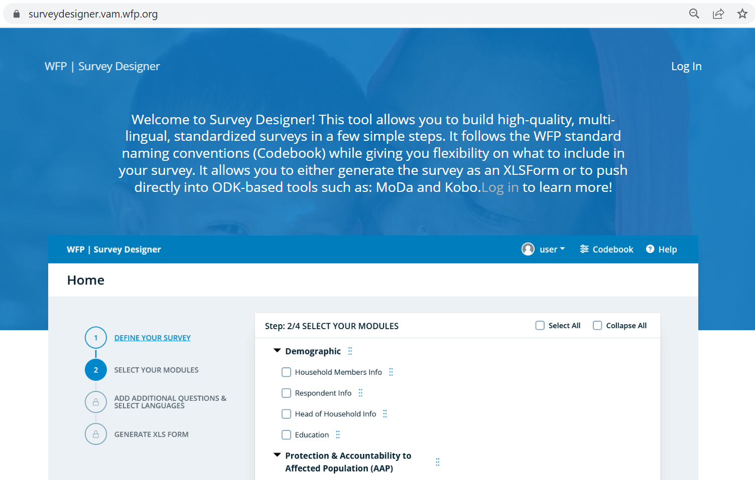
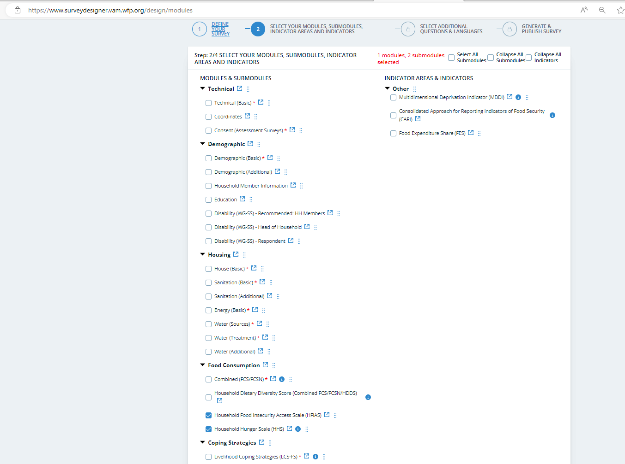
مصمم الاستبيان (Survey Designer) لمؤشر (HHS)
HHS Codebook (Survey Designer)

Slide 26
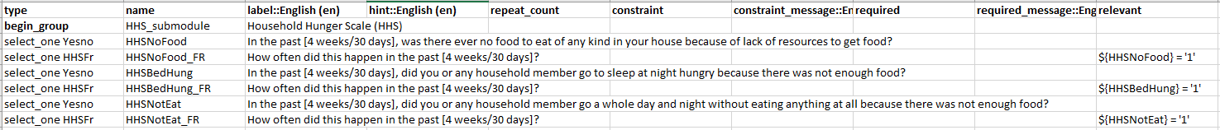
مصمم الاستبيان (Survey Designer) لمؤشر (HHS)
30 days
30 days
30 days
Survey Designer
ابحث عن أحدث وحدة HHS القياسية في XLSform على

Slide 27
كيفية قياس مؤشر حدة الجوع لدى الاسرة المعيشية (HHS)

Slide 28
طريقة حساب مؤشر قياس حدة الجوع (HHS)
الخطوة 1: قم بإعادة ترميز الاجابات من 3 ("نادرًا"، “في بعض ألاحيانً"، و"غالبًا") إلى فئتين ("نادرًا أو في بعض الأحيانً"، و"غالبًا").
قم بإنشاء متغير جديد لكل سؤال من أسئلة تكرار الحدوث HHSQ1 HHSQ2 HHSQ3.
الخطوة 2: RECODE HHSNoFood_FR HHSBedHung_FR HHSNotEat_FR (1=1) (2=1) (3=2) (ELSE=0) INTO HHSQ1 HHSQ2 HHSQ3.
الآن يجب أن يكون HH قيمة 0 أو 1 أو 2
الخطوة 3. يتم بعد ذلك جمع قيم المتغيرات الجديدة لكل أسرة لحساب درجةHHS COMPUTE HHS=HHSQ1 + HHSQ2 + HHSQ3 يجب أن يكون لكل أسرة معيشية درجة HHS بين 0 و6.
تُستخدم هذه الدرجات لحساب مؤشر قياس حدة الجوع.

Slide 29
كيفية حساب مقدار حدة الجوع
هذا هو الإصدار القياسي الذي يجب استخدامه في جميع الحالات، باستثناء تقاريرالتصنيف المرحلي المتكامل للأمن الغذائي (IPC)
مقدار حدة الجوع للأسرة | تصنيف حدة الجوع (قياسي)
0-1 | جوع قليل او أو لايوجد جوع في الأسرة
2-3 | جوع معتدل في الأسرة
4-6 | جوع حاد في الاسرة
لاحظ أن التصنيف الدولي المرحلي المتكامل للأمن الغذائي (IPC) يستخدم 5 فئات
مقدار حدة الجوع للأسرة | تصنيف حدة الجوع (IPC)
0 | لايوجد وجود جوع في الأسرة
1 | جوع طفيف في الأسرة
2-3 | جوع معتدل في الأسرة
4 | جوع حاد في الأسرة
5-6 | جوع حاد جداً في الأسرة
Notes:
To tabulate the categorical HHS indicator, two different cutoff values (> 1 and > 3) are applied to the HHS scores that were generated in the previous step.

Slide 30
القيمة الوسطى في مؤشر قياس حدة الجوع
نظرًا لأن درجة حدة الجوع ليست موزعة بشكل عام بشكل طبيعي، لا يوصى بالإبلاغ عن المتوسط الحسابي (Mean) أو استخدامها للتحليل. بدلاً من ذلك، يوصى بأخذ القيمة الوسطى ((Median.
FREQUENCIES VARIABLES=HHS
/STATISTICS=MEAN MEDIAN MINIMUM MAXIMUM
/ORDER=ANALYSIS.
**To tabulate the categorical HHS indicator, two different cutoff values (> 1 and > 3) are applied to the HHS scores that were generated in Step 3 above**
RECODE HHS (0 thru 1=1) (2 thru 3=2) (4 thru Highest=3) INTO HHSCat.
variable labels HHSCat 'Household Hunger Score Categories'.
EXECUTE.
***define labels
Value labels HHSCat
1 ‘No or little hunger in the household’
2 ‘Moderate hunger in the household’
3 ‘Severe hunger in the household’.

Slide 31
التحليل

Slide 32
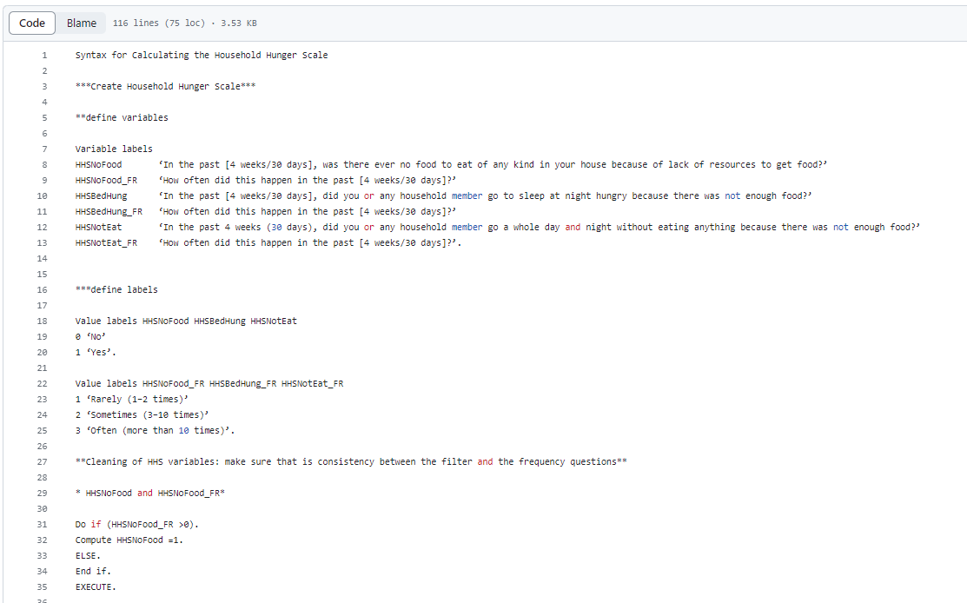
HHS: GITHUB
Find the SPSS, STATA and R scripts on
GitHub WFP RAM

Slide 33
الأبلاغ

Slide 34
مثال على تقرير مؤشر قياس حدة الجوع للأسرة
انخفضت نسبة الأسر التي أبلغت عن الجوع الشديد في الدراسة الاولية بنسبة 10 نقطاط مئوية من 15% في الدراسة الأولية إلى 5% في الدراسة النهائي.
ارتفعت نسبة الأسر المعيشية التي تعاني من جوع خفيف او لا تعاني من الجوع من 54% في الدراسة الاولية إلى 73% في الدراسة النهائي.

Slide 35
المصادر المتاحة

Slide 36
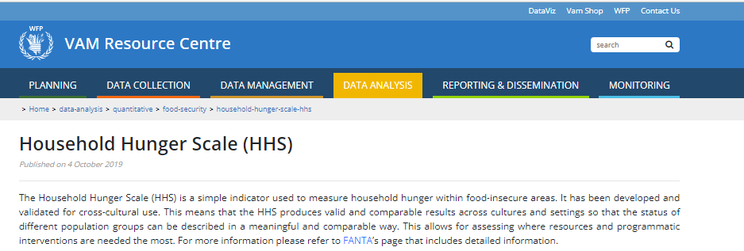
المصادر المتاحة لمؤشر قياس حدة الجوع (HHS)
HHS (Resource Centre)
لمزيد من المعلومات حول مؤشر الاستهلاك الغذائي اذهب الى

Slide 37
شكرا جزيلا

